Slide 1

Herzlich willkommen
zum Elternabend
21.09.2022
klangvoll – nachhaltig – weltoffen

Slide 2
Bildungsberatung am ERGD
Elisabeth Freudenthaler-Brandtner, Sprechstunde: nach Vereinbarung/Freitag, 12.10-13.00
elisabeth.freudenthaler-brandtner@erg-donaustadt.at
Nika Gruber, Sprechstunde: nach Vereinbarung
nika.gruber@erg-donaustadt.at
klangvoll – nachhaltig – weltoffen

Slide 3
Schulzweigwahl im ERGD
Information zu den Zweigen
  Globale Entwicklung und Gesellschaft (GEG)
  Ökologie und Umwelt (ÖKO)
  ORG Jazz, Pop und Weltmusik
Was bedeutet die Schulzweigwahl für
  die Unterstufe
  ggf. für die Oberstufe
Zweigwahl, Zeitplan
klangvoll – nachhaltig – weltoffen

Slide 4
2. Klasse: Entscheidung über die Wahl des Schulzweiges:
ab der 3. Klasse Besuch eines der beiden Schulzweige:
  Globale Entwicklung und Gesellschaft (GEG) (sprachlich)
  Ökologie und Umwelt (naturwissenschaftlich)
klangvoll – nachhaltig – weltoffen

Slide 5
Auswahl zwischen
sprachlicher (Schulzweig Globale Entwicklung u. Gesellschaft) oder naturwissenschaftlicher (Schulzweig Ökologie und Umwelt) Spezialisierung:
 | Ökologie und Umwelt |  | Globale Entwicklung und Gesellschaft
3. Klasse | 2 Stunden | Biologie | 4 Stunden | Spanisch
 | 2 Stunden | Geometrisches Zeichnen
4. Klasse | 2 Stunden | Chemie | 3 Stunden | Spanisch
 | 2 Stunden | Physik | 1 Stunde | Physik
klangvoll – nachhaltig – weltoffen

Slide 6
Nur für diese Stunden werden die Schüler/innen in neue Gruppen eingeteilt.
Alle anderen Stunden werden im Klassenverband fortgeführt.
klangvoll – nachhaltig – weltoffen

Slide 7
Fortsetzung in der Oberstufe
Die Schwerpunkte beginnen mit der 3. Klasse und werden
ggf. in der Oberstufe fortgesetzt. Die Anmeldung ist verbindlich.
Ein Wechsel des Schwerpunktes zu einem späteren Zeitpunkt ist nicht mehr vorgesehen.
klangvoll – nachhaltig – weltoffen

Slide 8
ORG
Alternativ kann ein Wechsel in das „ORG für Jazz, Pop und Weltmusik“ angestrebt werden, sofern die musikalische Eignung besteht.
Für das ORG ist eine Eignungsprüfung vorgesehen.
klangvoll – nachhaltig – weltoffen

Slide 9
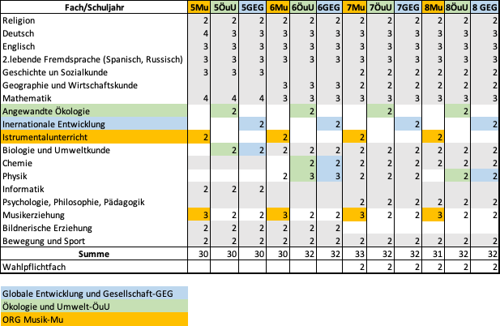
Stundentafel Oberstufe
klangvoll – nachhaltig – weltoffen

Slide 10
Was sollte beachtet werden?
Begabungen, Neigungen, Interessen des/der Jugendlichen
Was macht Ihr Sohn/Ihre Tochter gut und gerne?
Texte verfassen, Sprache erlernen, sich mit gesellschaftlichen Themen befassen?
Experimentieren, sich mit naturwissenschaftlichen Themen auseinandersetzen?
Schwächen des Kindes
klangvoll – nachhaltig – weltoffen

Slide 11
Was sollte noch beachtet werden?
Freundschaften sollten für die Wahl nicht ausschlaggebend sein, denn Weiterführung im Klassenverband.
Anzahl von Schularbeiten (Spanisch) sollten für die Wahl nicht ausschlaggebend sein, da der naturwissenschaftliche Schwerpunkt nicht „leichter“ ist.
klangvoll – nachhaltig – weltoffen

Slide 12
  Anmeldeformular mit kurzer Elterninfo (wird von Klassenbetreuer*innen ausgeteilt)
  Abgabe des ausgefüllten Anmeldeformulars
  bis Fr. 21. Dezember 2022
  bei der/dem Klassenbetreuer/in
klangvoll – nachhaltig – weltoffen

Slide 13
Verbindliche Anmeldung, Schulschwerpunkte, 3. Kl.
Ich melde meine Tochter/meinen Sohn …………………………………………………………………, Klasse ……..…., für folgenden Schulzweig an (zutreffendes bitte ankreuzen):
❍ Ökologie und Umwelt
❍ Globale Entwicklung und Gesellschaft
________________________________________
Datum Unterschrift d. Erziehungsberechtigten
Abgabe bitte bis spätestens 21.12.2022 bei der/dem Klassenbetreuer*in.

Slide 14
klangvoll – nachhaltig – weltoffen

